Slide 1





Веб-приложение для детского клуба ресторана «Своя Компания»

Slide 2

ВВЕДЕНИЕ
Задачи:
-проанализировать предметную область “веб-приложения для детей”;
−провести анализ аналогичных сайтов;
−произвести выбор и обоснование технологии проектирования приложения;
− построить структурную схему, разработать дизайн и интерфейс приложения;
−спроектировать технологический процесс обработки и внесения информации;
-разработать веб-приложение;
-протестировать и оценить эффективность.
Цель - создать веб-приложение.
Объект - детское веб-приложение для ресторана “Своя Компания”.
Предмет - процесс разработки детского веб-приложения для ресторана “Своя Компания”.

Slide 3
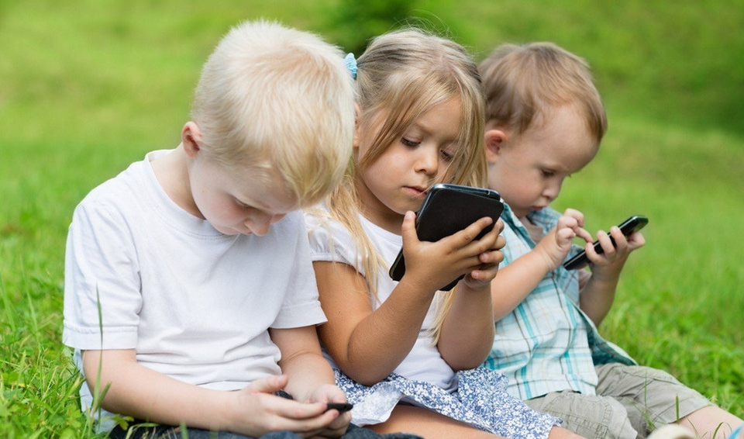



АКТУАЛЬНОСТЬ
Детям часто бывает трудно переносить ожидание столика или блюда.
Дети много времени проводят в телефоне, иногда тратя свое время на бесполезный контент.
Сейчас в ресторане нет постоянно обновляющейся информации о мастер-классах и детских праздниках.

Slide 4

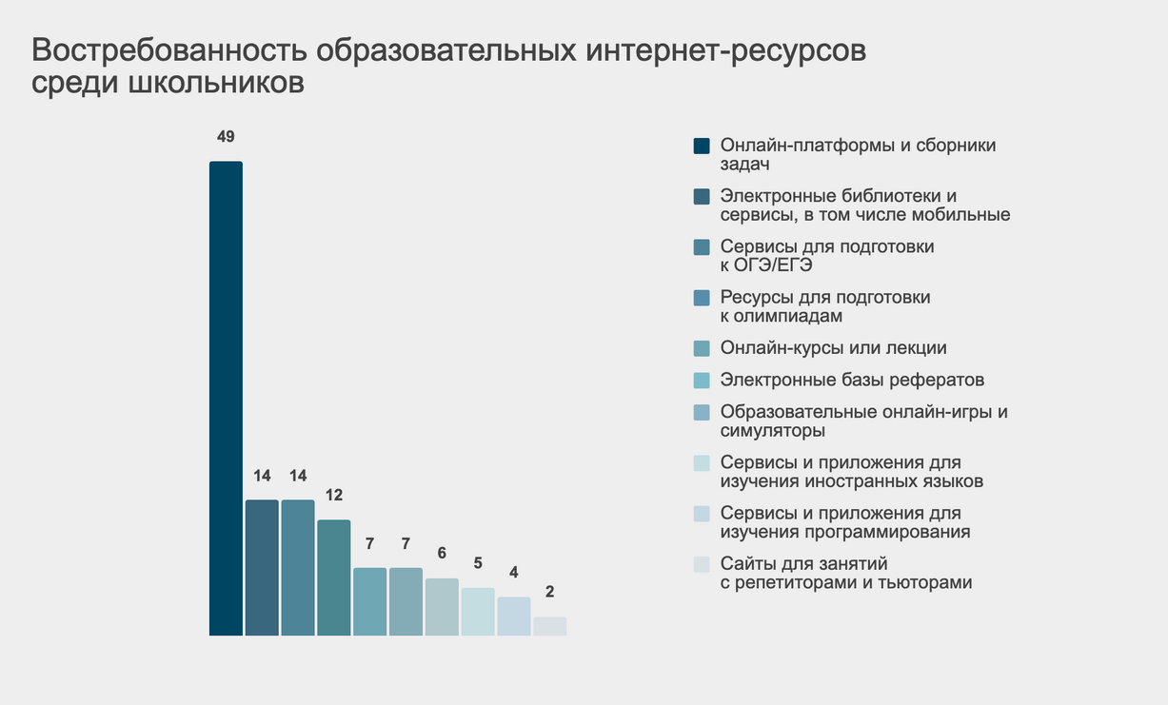

ЭФФЕКТИВНОСТЬ ОНЛАЙН-ОБУЧЕНИЯ
Детский сегмент крупнейших российских edtech-компаний во II квартале 2023 г. составил 8,3 млрд рублей. Впервые за весь период оценки (с 2020 года) этот сегмент стал лидером, обойдя дополнительное профессиональное образование.

Slide 5


ПРЕИМУЩЕСТВА ИСПОЛЬЗОВАНИЯ ПРИЛОЖЕНИЙ ДЛЯ РАЗВИТИЯ ДЕТЕЙ
формирование и развитие цифрового мышления;
гибкость выбора;
вариативность алгоритмов игры;
интересный формат обучения;
возможность микрообучения.

Slide 6
1. ВХОД В ЛИЧНЫЙ КАБИНЕТ.
2. ОБУЧАЮЩИЕ РАЗДЕЛЫ С ЗАДАНИЯМИ.
ФУНКЦИИ
3. БРОНИРОВАНИЕ ДЕТСКИХ ДНЕЙ РОЖДЕНИЙ.
4. ЗАПИСЬ НА ДЕТСКИЕ МАСТЕР-КЛАССЫ.
5. ВОПРОСЫ И ОБРАТНАЯ СВЯЗЬ:
6. СТАТИСТИКА ПОСЕЩЕНИЙ, АКТИВНОСТИ ПОЛЬЗОВАТЕЛЕЙ

Slide 7


FRONTEND
Frontend – это клиентская часть приложения.
HTML – скелет страницы, ее форма
CSS – дизайнерское наполнение, законченный вид
JavaScript – функциональность и интерактивность
Фреймворки - Bootstrap, Vue.js, Angular.js и React.js. jQuery – еще один очень полезный фреймворк, который помогает объединить HTML и JavaScript в одном проекте.

Slide 8

BACKEND
Бэкенд – это стек технологий веб-сервера.
Языки программирования – Python, Java, PHP, C#, C++, NodeJS.
Серверы – NGINX, Apache HTTP Server, IIS.
Базы данных – MySQL, PostgreSQL, SQLite, MongoDB, Microsoft SQL Server.
Облачные вычисления – IaaS (инфраструктура как сервис), PaaS (платформа как сервис), BaaS (бэкенд как сервис).

Slide 9
Спасибо за внимание!

